Slide 1

ICT12367 การใช้กรอบงานสำหรับการพัฒนาเว็บแอปพลิเคชัน เพื่อความมั่นคงปลอดภัย
Assignment 3

Slide 2

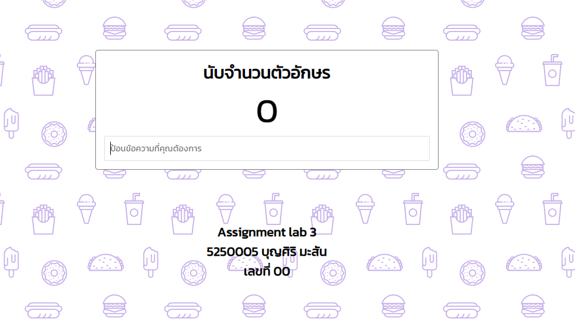

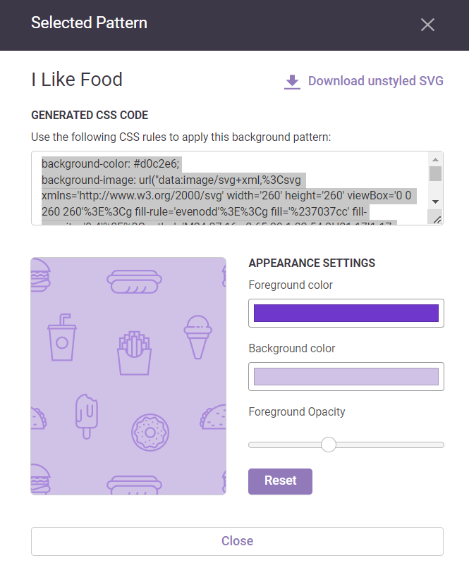

Assignment 3
ให้นักศึกษา แสดงข้อความ “Assignment lab 3”
ให้ นักศึกษา แสดงข้อมูลส่วนตัวดังนี้
แสดงข้อมูล “รหัสนักศึกษา ชื่อ นามสกุล” โดยกำหนด หัวเรื่องเป็นระดับที่ 2 พร้อมทั้งกำหนดสีตัวอักษร สีอะไรก็ได้
แสดงข้อมูล “ลำดับเลขที่”
ให้นักศึกษา ทำการเปลี่ยน สีพื้นหลัง เป็น รูปภาพแบบใดก็ได้
โดยให้เข้าเว็บไซต์ https://heropatterns.com/

Slide 3
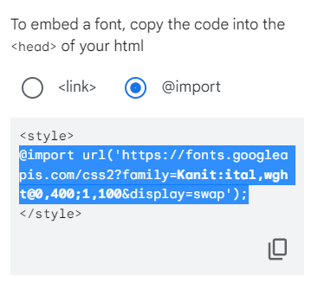
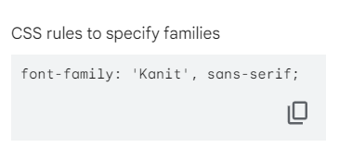
Assignment 3
ให้นักศึกษา ทำการเปลี่ยน รูปแบบตัวอักษร โดยมีเงื่อนไข ให้ใช้การ import แทน link
นศ. เลือกรูปแบบตัวอักษรแบบใดก็ได้

